Slide 1


THU THẬP DỮ LIỆU CÁ NHÂN TRÊN NỀN TẢNG FACEBOOK
THỰC TẬP CƠ SỞ - BÁO CÁO TUẦN BÀI TẬP CUỐI KHÓA
Sinh viên thực hiện:
Trịnh Vinh Tuấn Đạt
Giảng viên hướng dẫn: ThS. Đinh Xuân Trường
Khoa CNTT 1 - PTIT
11/06/2024

Slide 2

Nội dung
I. Xác định bài toán
II. Công cụ sử dụng
III. Mô hình hoạt động
IV. Giải thích code
Khoa CNTT 1 - PTIT
2/12

Slide 3

Xác định bài toán
Khoa CNTT 1 - PTIT

Slide 4
Xác định bài toán
Xác định danh sách bạn bè ít tương tác nhất trên Facebook dựa trên:
Số lượng lượt tương tác trên trang cá nhân
Số lượng lượt bình luận đối với bài viết trên

Slide 5
Công cụ sử dụng
Khoa CNTT 1 - PTIT

Slide 6
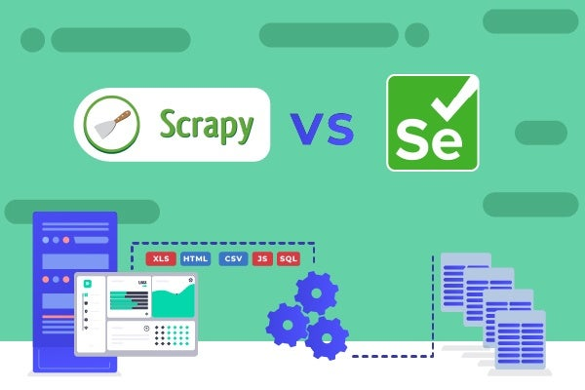
Công cụ sử dụng
Scrapy
Selenium
Tổ chức và quản lý quá trình cào dữ liệu
Xử lý và lưu trữ dữ liệu
Xử lý các tình huống như cuộn trang
Trích xuất dữ liệu từ trang web đã hiển thị

Slide 7
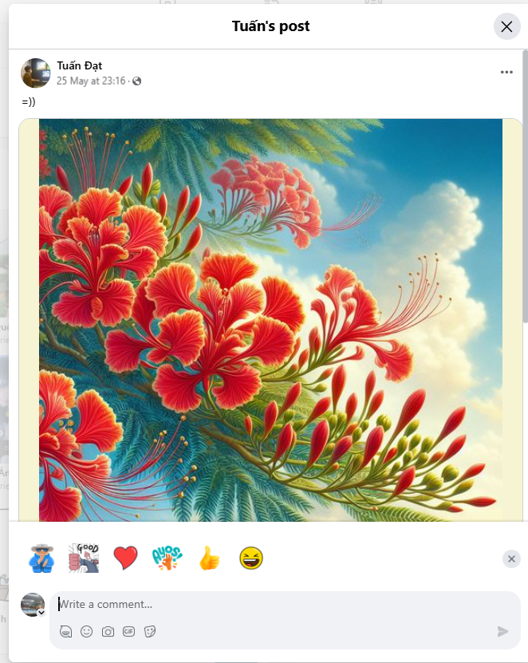
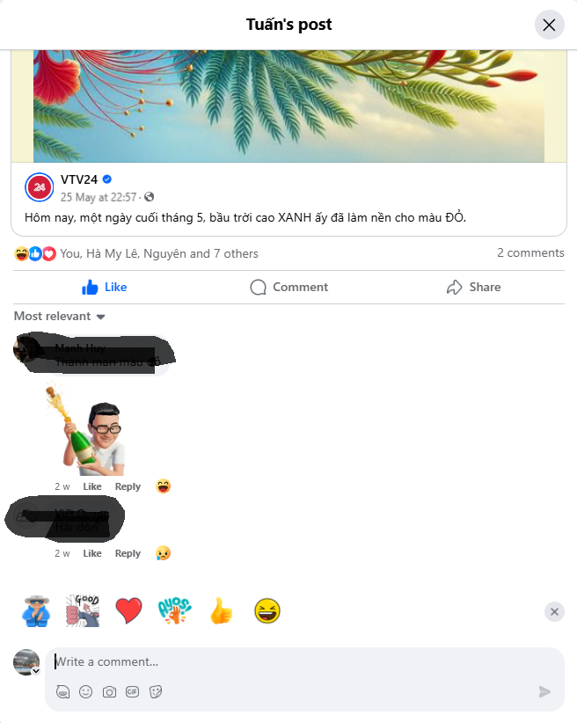
Sử dụng selenium để cuộn trang

Slide 8
Mô hình hoạt động
Khoa CNTT 1 - PTIT

Slide 9
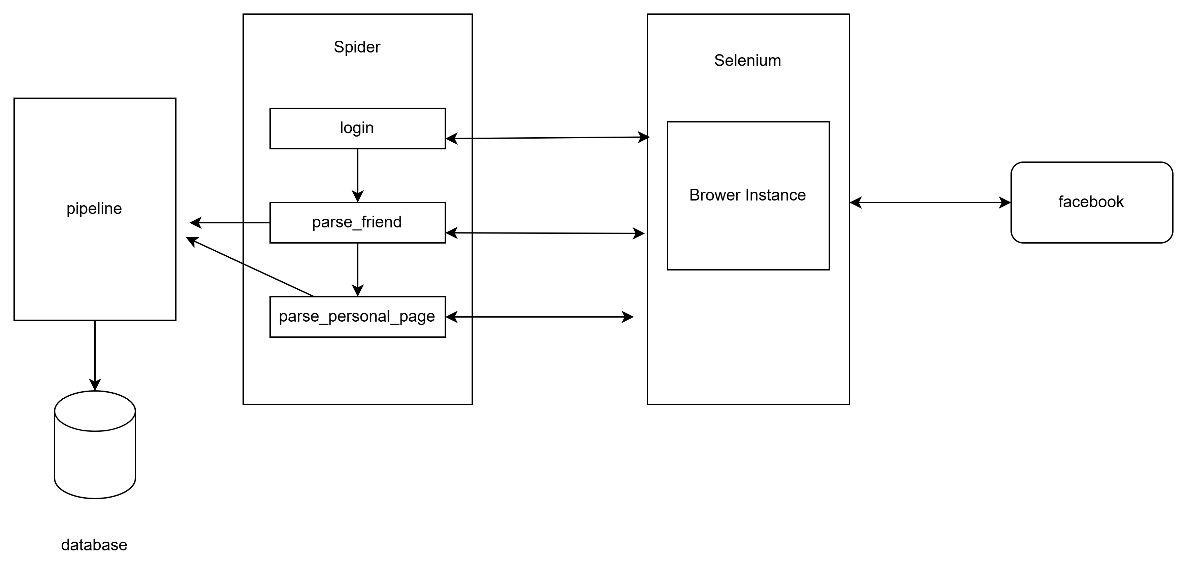

Slide 10
Giải thích code
Khoa CNTT 1 - PTIT

Slide 11
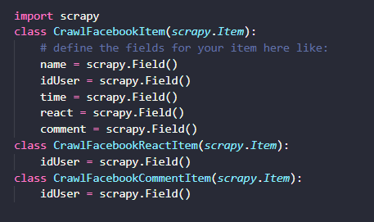
Lớp items

Slide 12
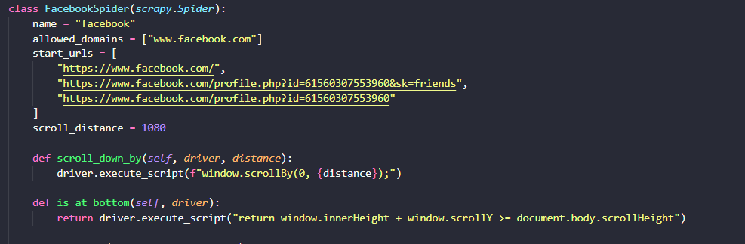
Cấu hình tham số cho spider

Slide 13
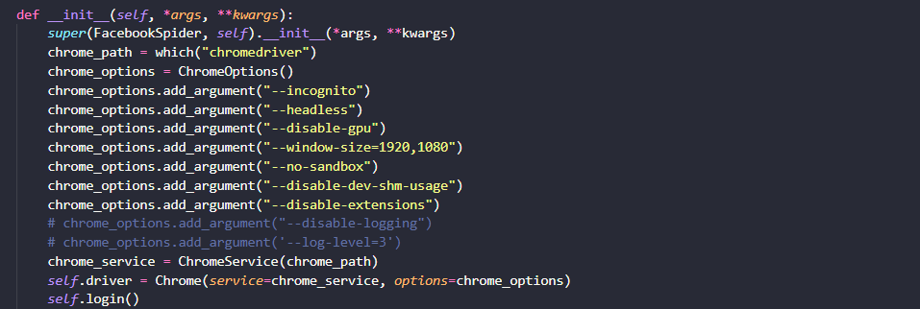
Cấu hình selenium

Slide 14
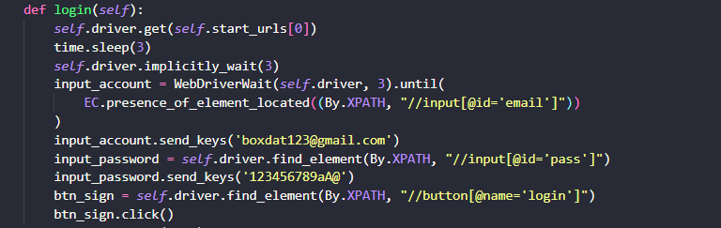
Hàm đăng nhập

Slide 15
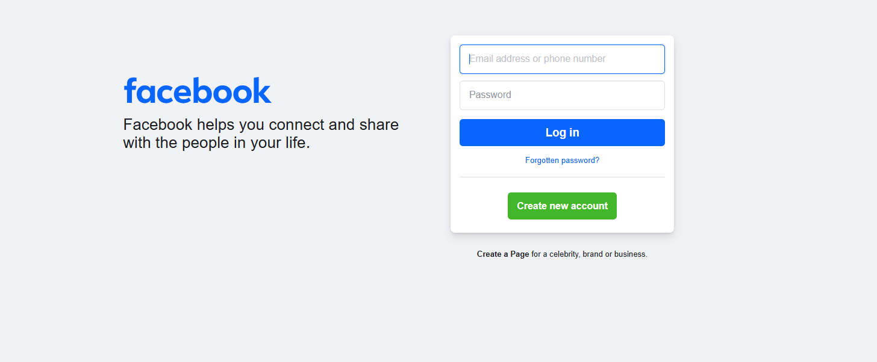
Hàm đăng nhập

Slide 16
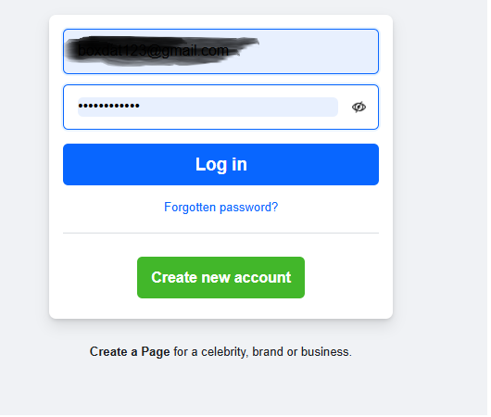
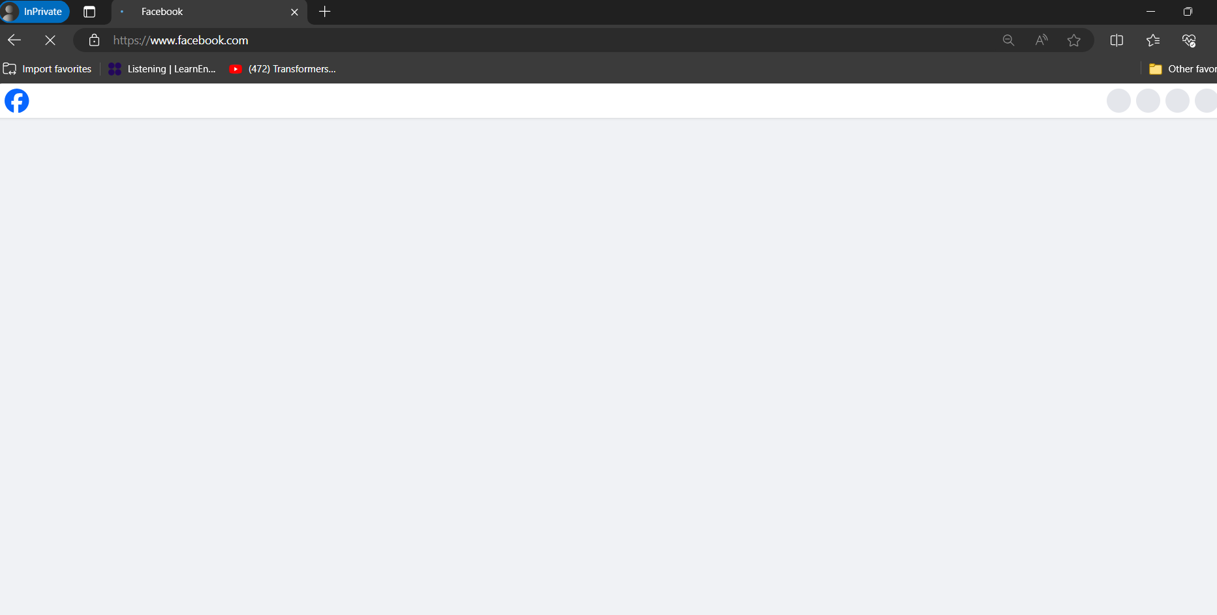
Hàm đăng nhập

Slide 17
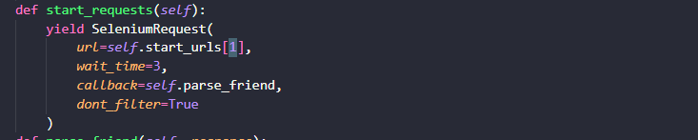
Hàm khởi tạo Selenium request

Slide 18
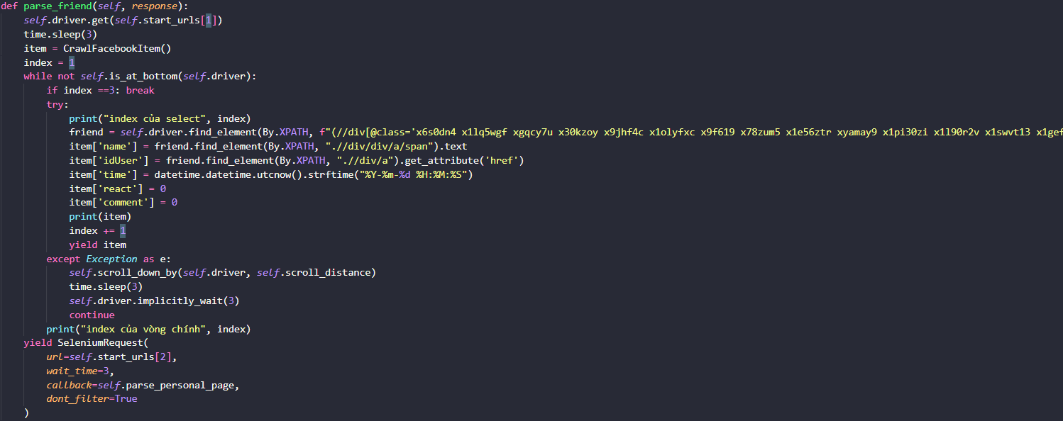
Hàm thu thập dữ liệu bạn bè

Slide 19
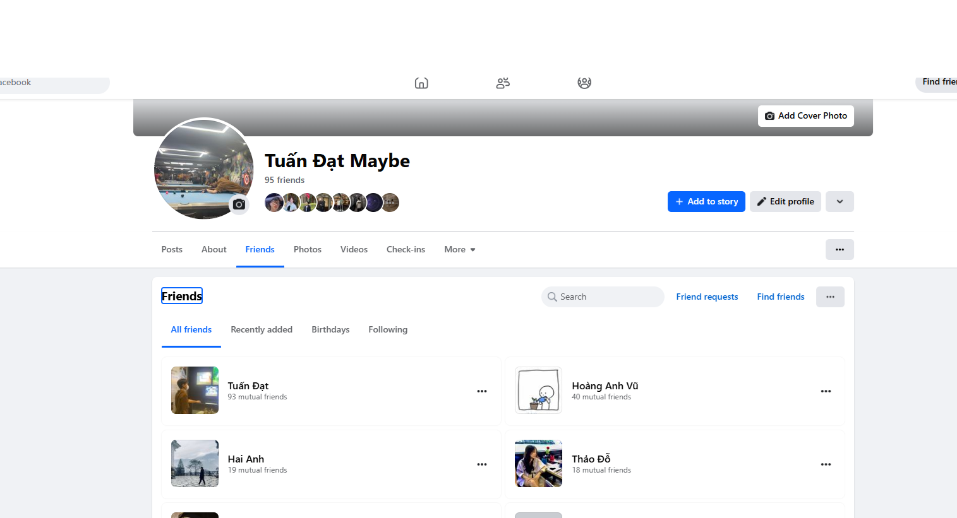

Slide 20
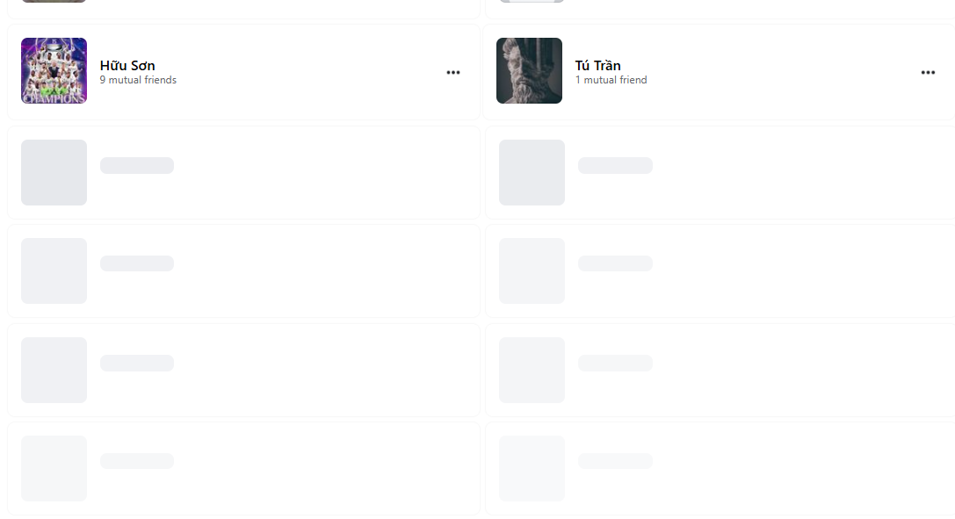

Slide 21
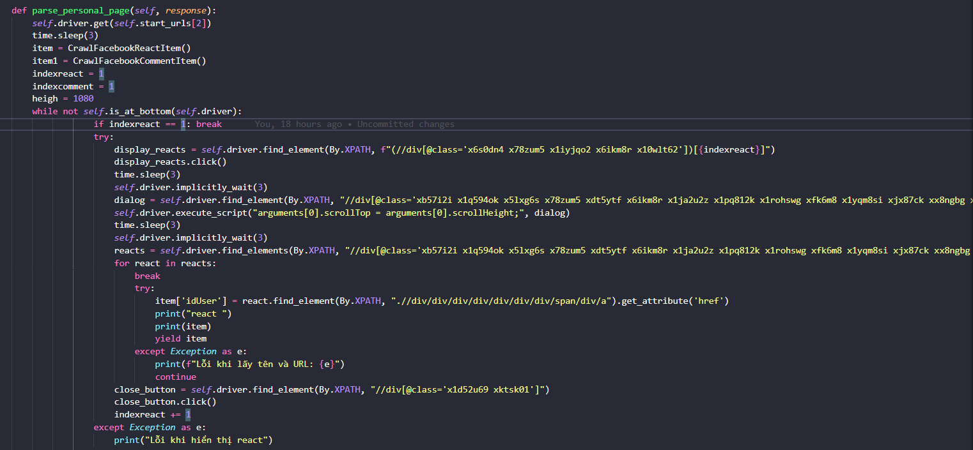
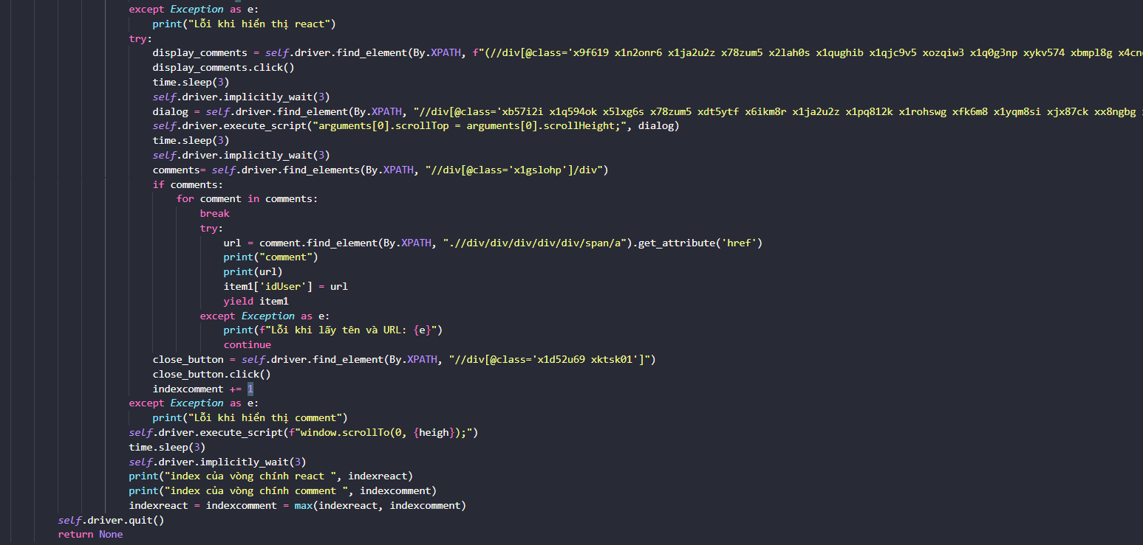
Hàm trích xuất các tương tác và bình luận ở trang cá nhân

Slide 22
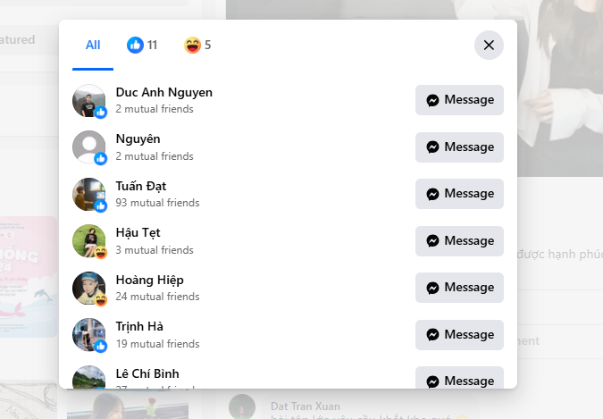
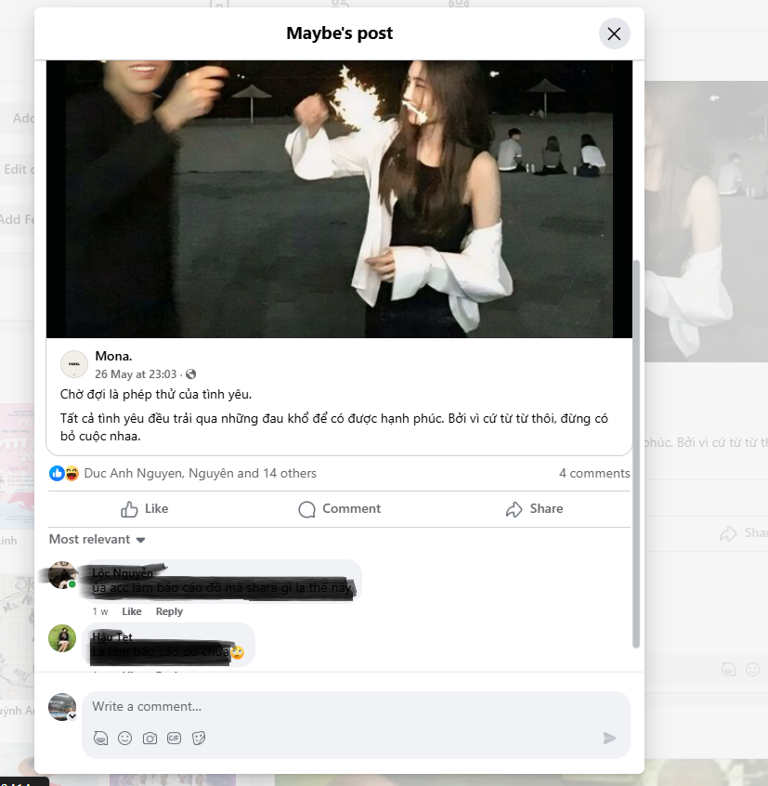

Slide 23
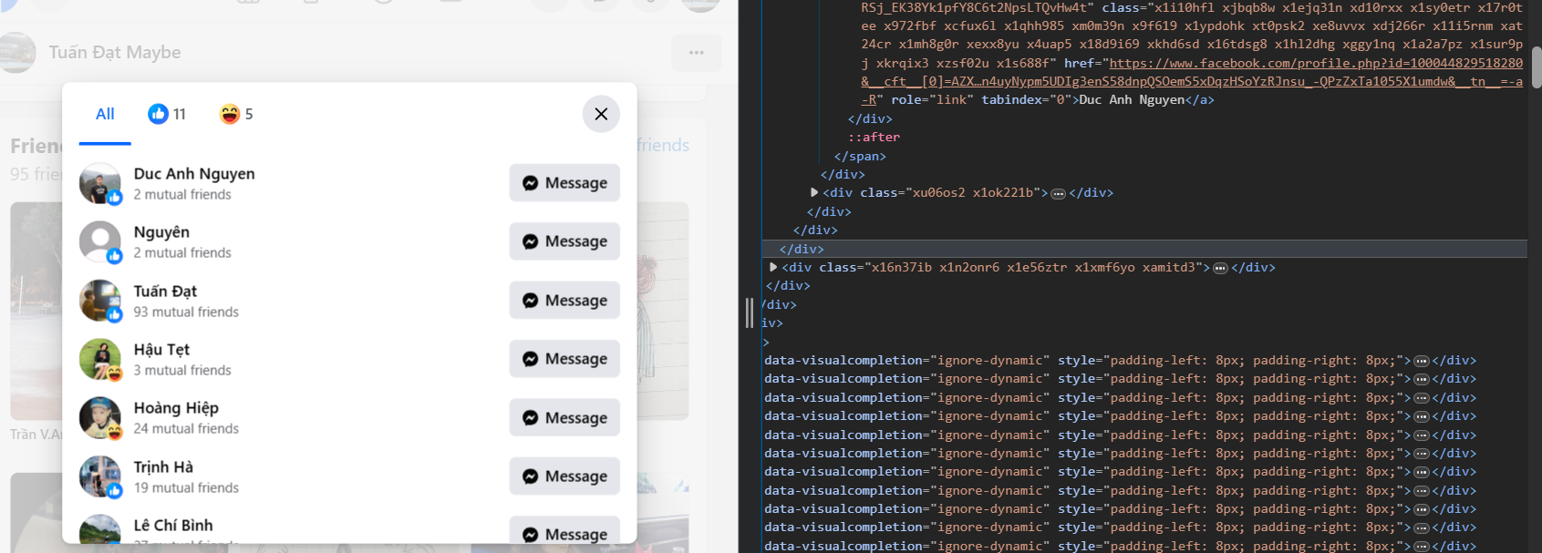

Slide 24
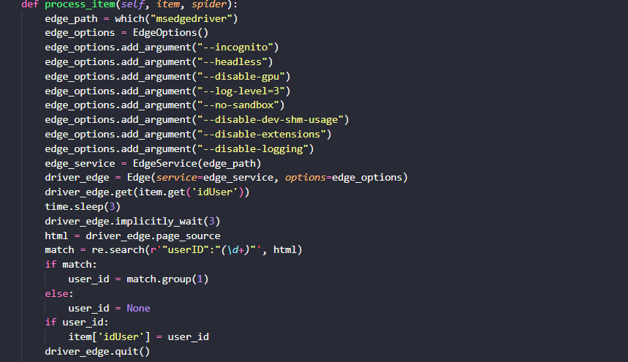
Lấy id user

Slide 25
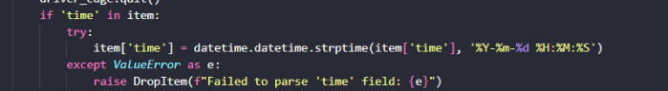
Định dạng lại kiểu dữ liệu thời gian

Slide 26
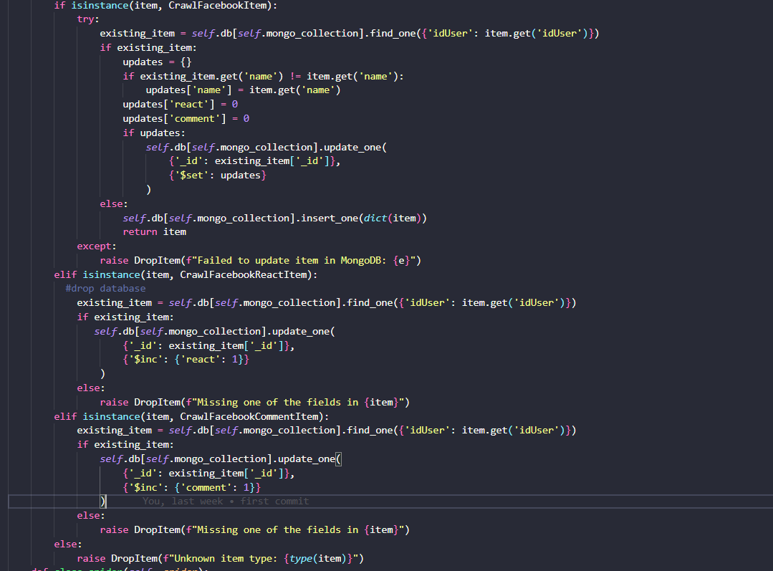
Lưu trữ dữ liệu vào mongodb

Slide 27
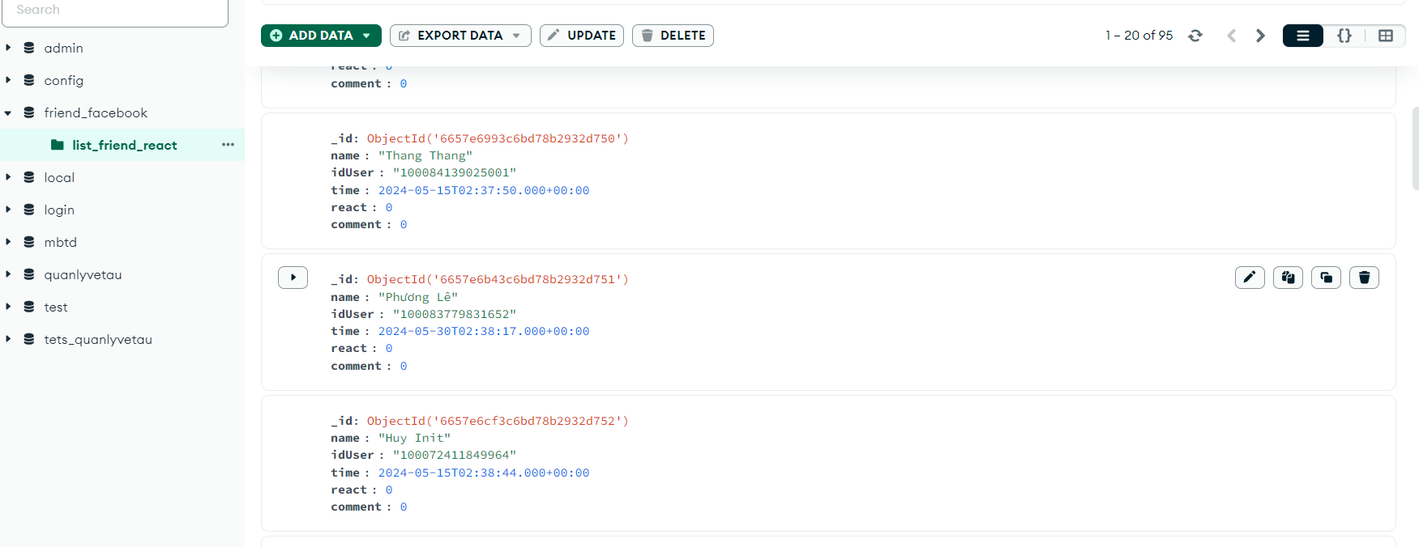
Dữ liệu được lưu trữ trong cơ sở dữ liệu

Slide 28
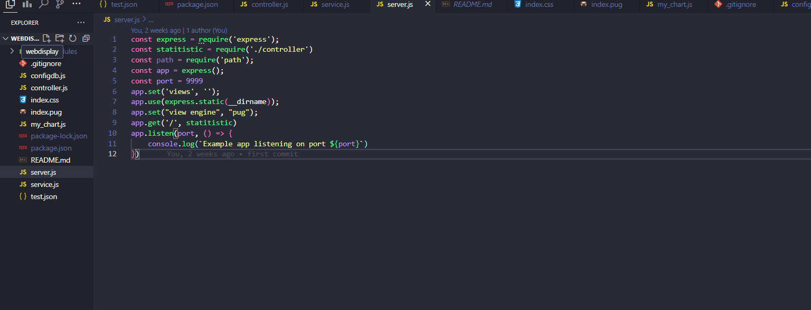
Sử dụng express nodejs để hiển thị dữ liệu thu thập được

Slide 29
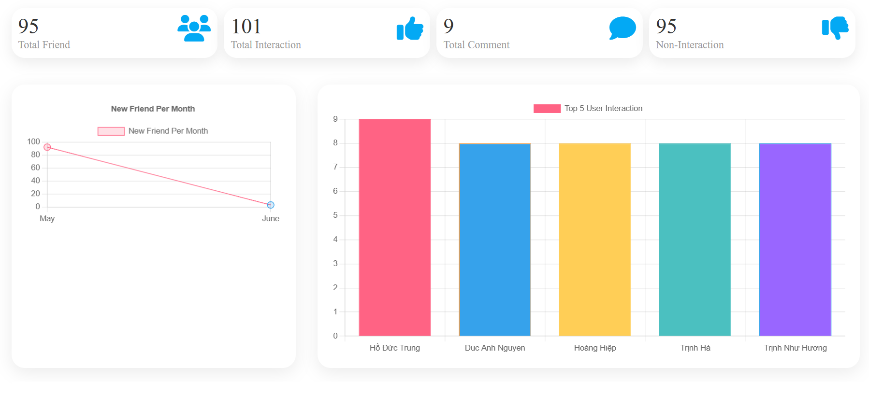
Biểu đồ thể hiện sự tương tác đối với tài khoản

Slide 30
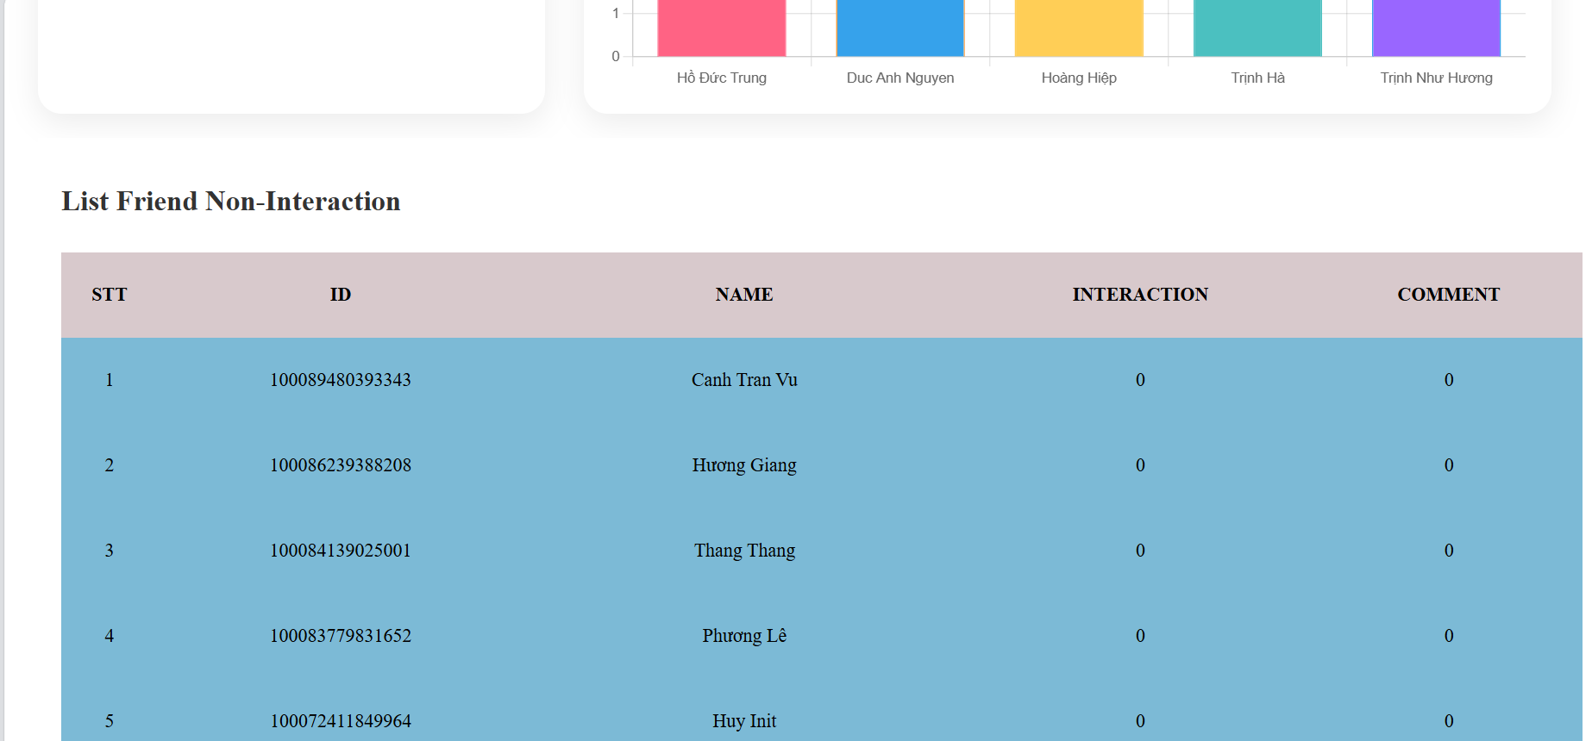
Danh sách người dùng ít tương tác nhất

Slide 31
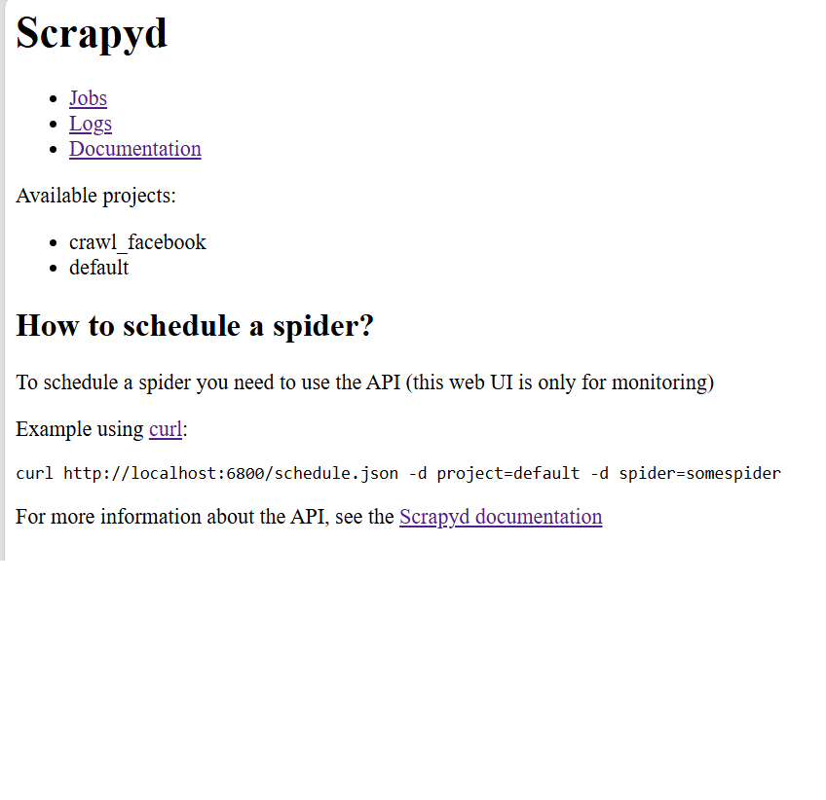
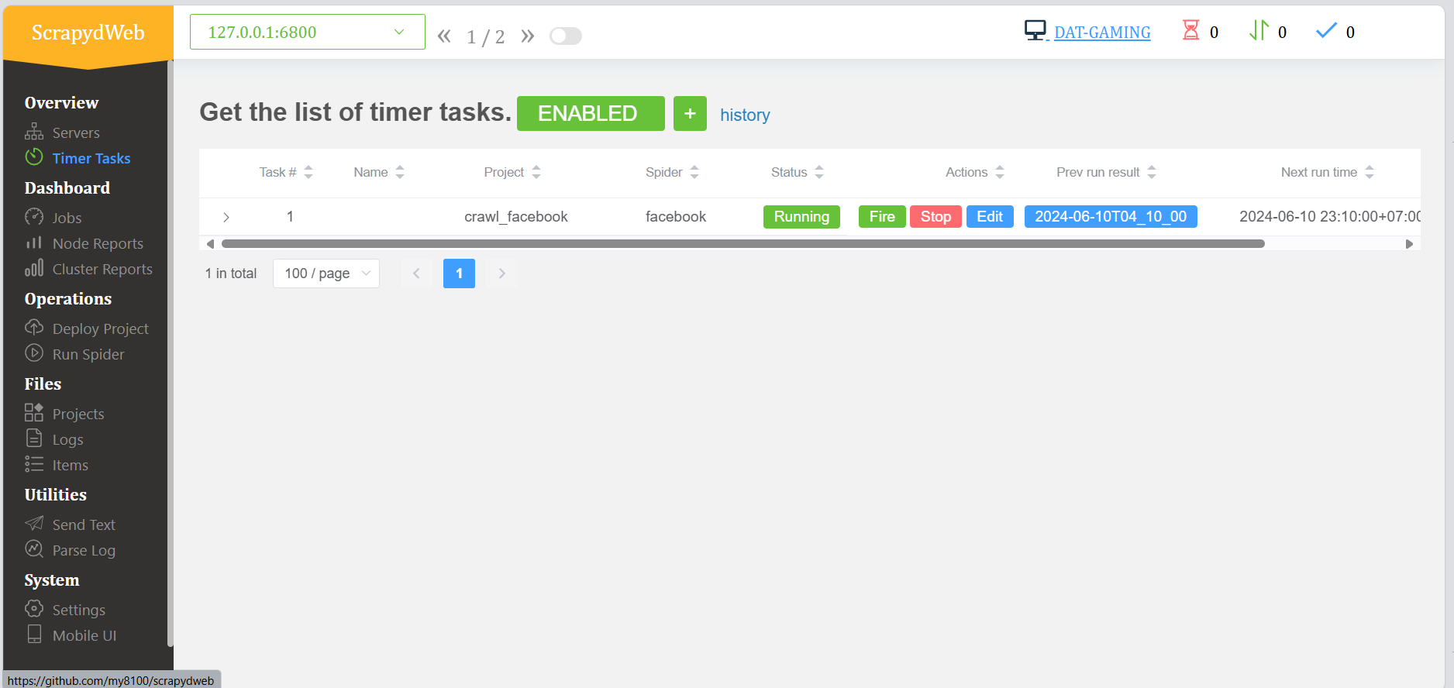
Sử dụng scrapyd và scrapydweb để lên lịch

Slide 32
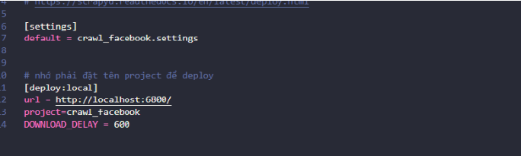
Cấu hình spider trong scrapy.cfg để có thể deploy

Slide 33
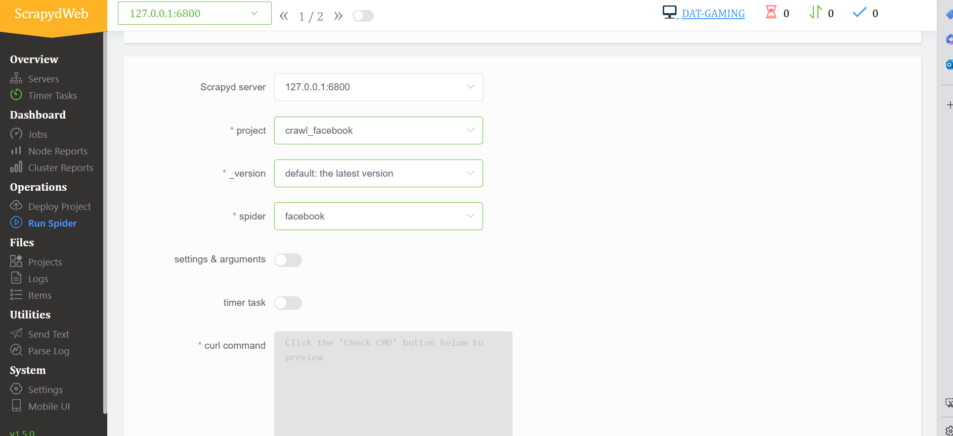

Slide 34
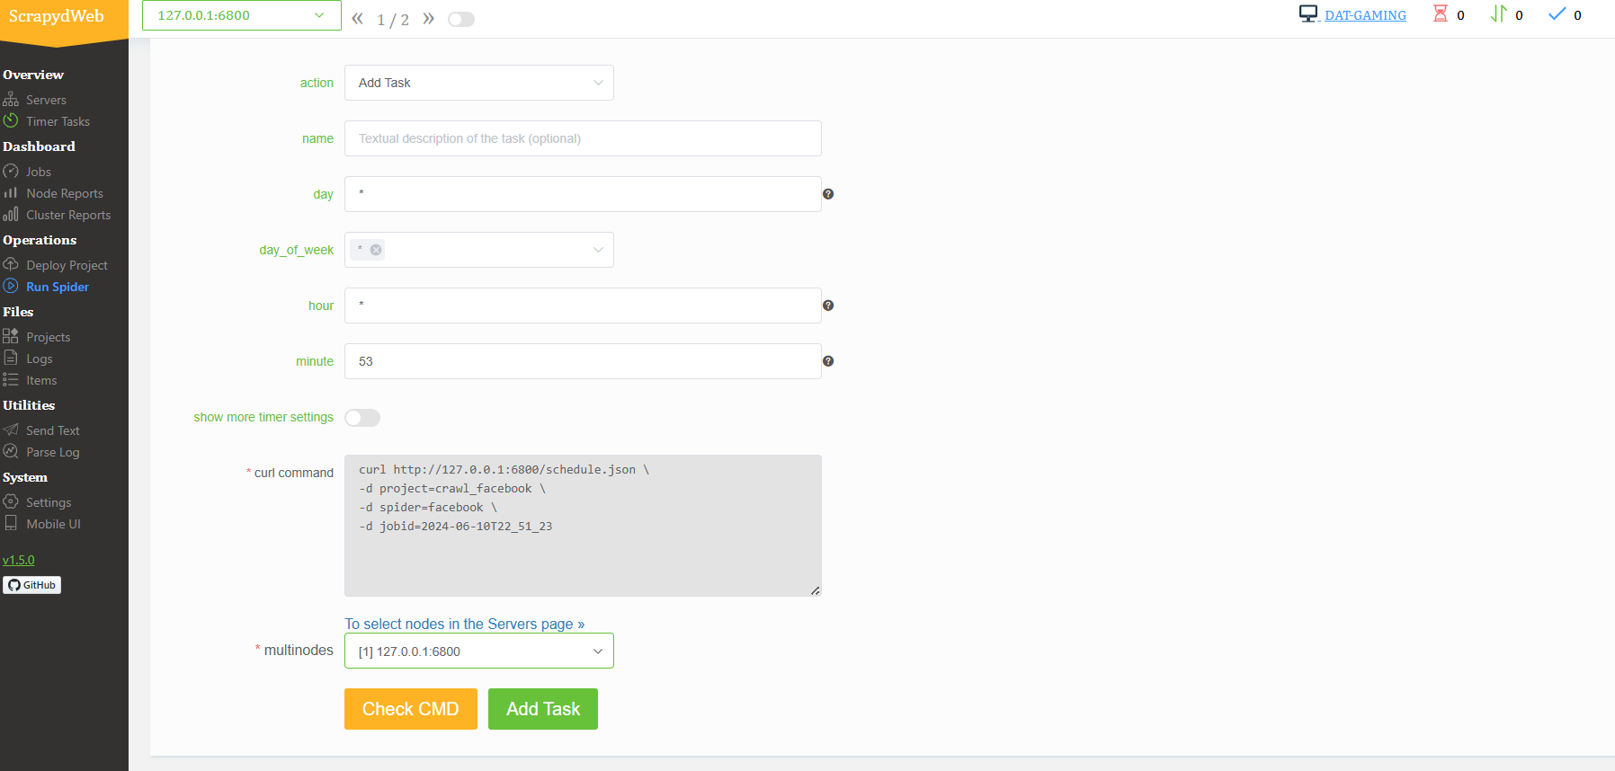

Slide 35
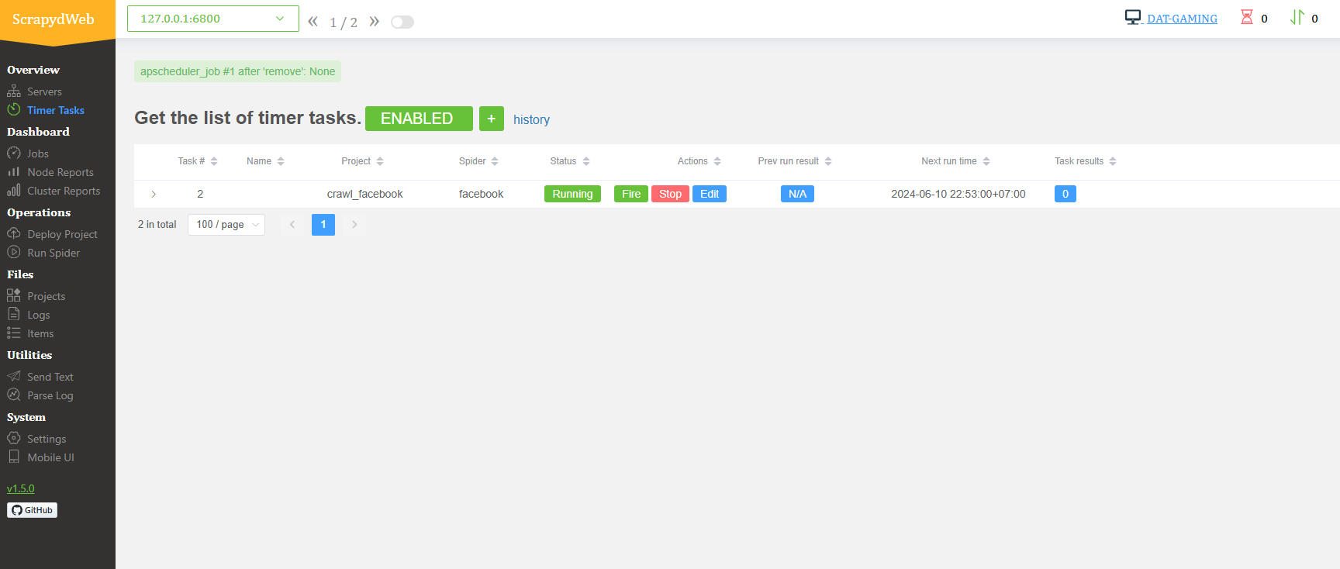

Slide 36
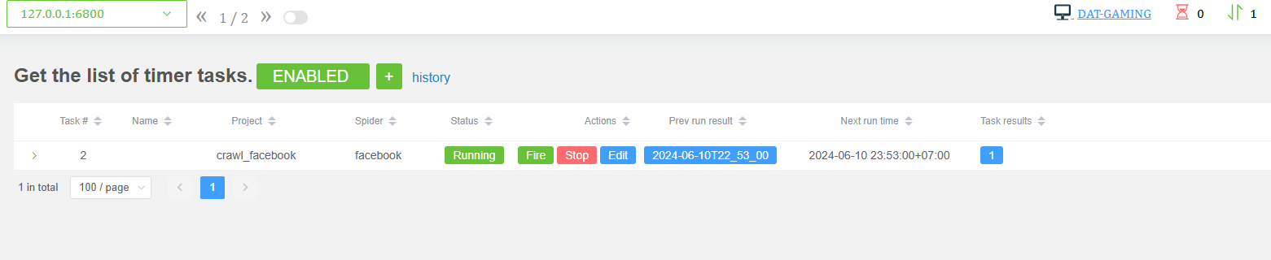

Slide 37
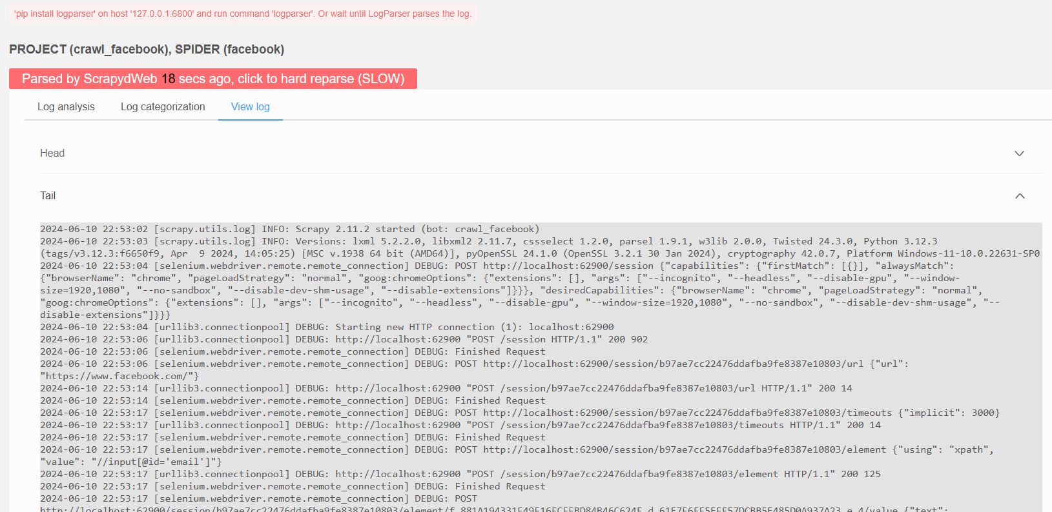

Slide 38
Kết luận
Khoa CNTT 1 - PTIT

Slide 39
Ưu điểm
Công cụ có thể đưa ra danh sách bạn bè ít tương tác nhất đối với tài khoản cá nhân
Hoàn thành nội dung đã đề ra
Hạn chế
Do sử dụng đồng thời 2 driver của selenium nên xảy ra tình trạng chậm, chưa thể cải thiện được hiệu suất tốt nhất
Chưa thể áp dụng hàng loạt lên nhiều tài khoản vì sự khác nhau trong cấu trúc thư mục html đối với mỗi trang cá nhân

Slide 40
CẢM ƠN THẦY VÀ CÁC BẠN ĐÃ THEO DÕI VÀ LẮNG NGHE
Khoa CNTT 1 - PTIT
21/05/2024

